Slide 1
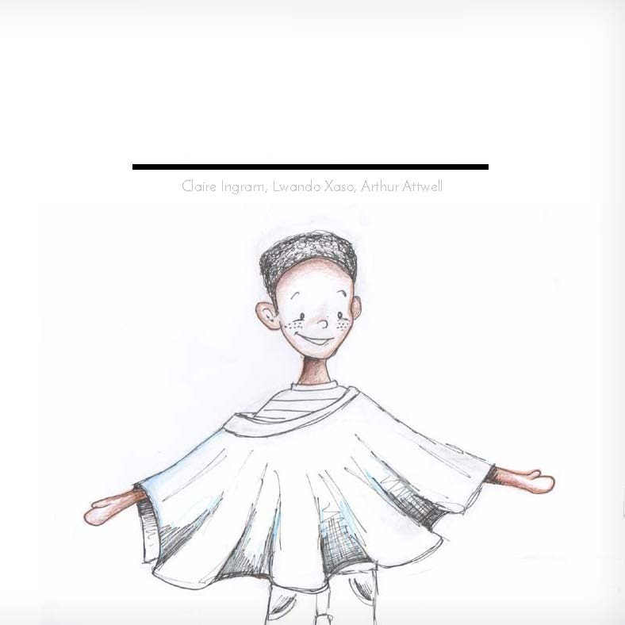

西玛和西扎

Slide 2
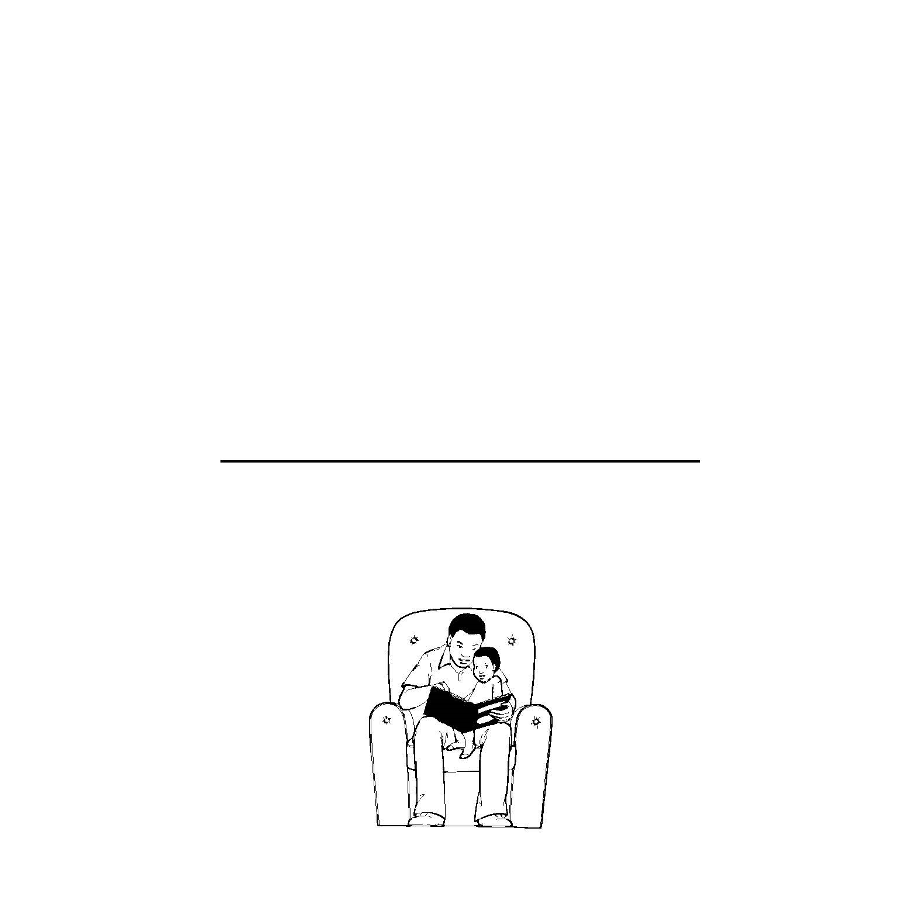
西玛和西扎
这本书属于

Slide 3
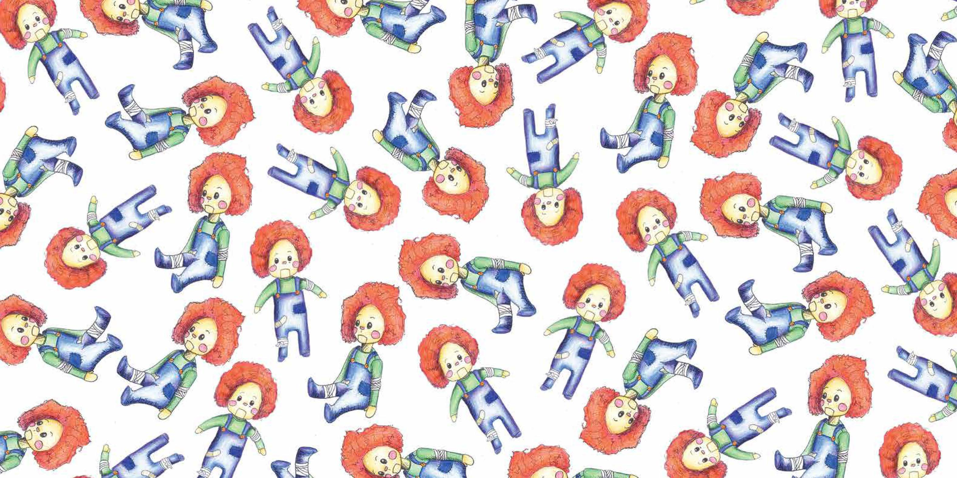

Slide 4
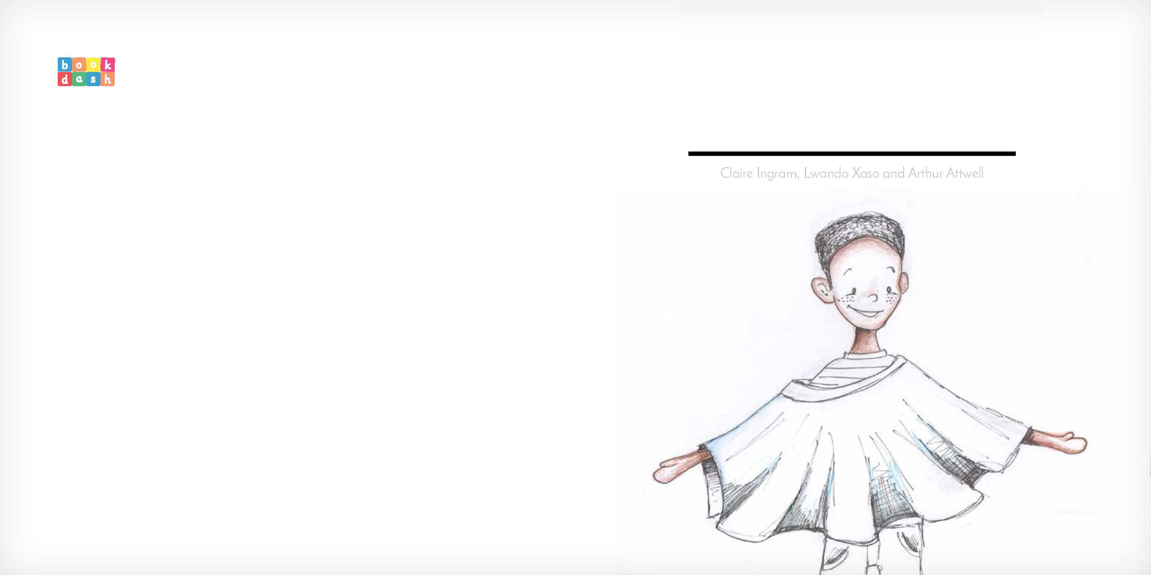
西玛和西扎

Slide 5
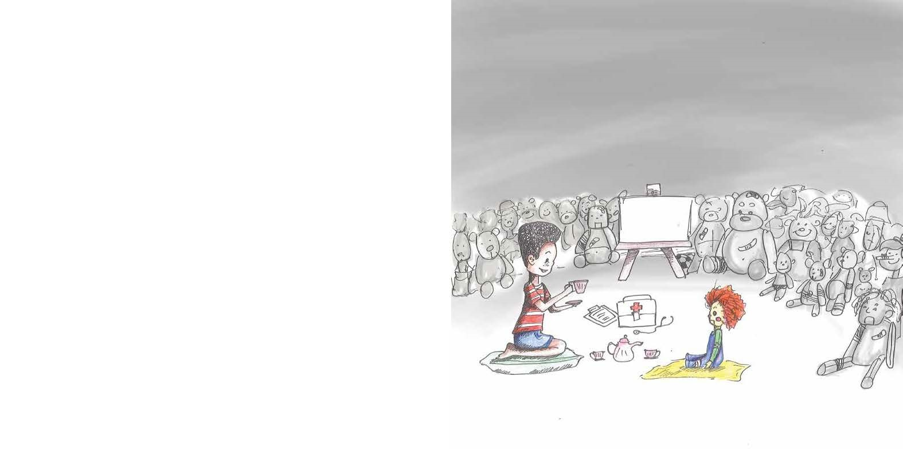
西玛喜欢娃娃，于是妈妈给他买了很多很多。这些娃娃让西玛不孤单。西玛最爱的娃娃是西扎。西玛长大后想成为一名护士。

Slide 6
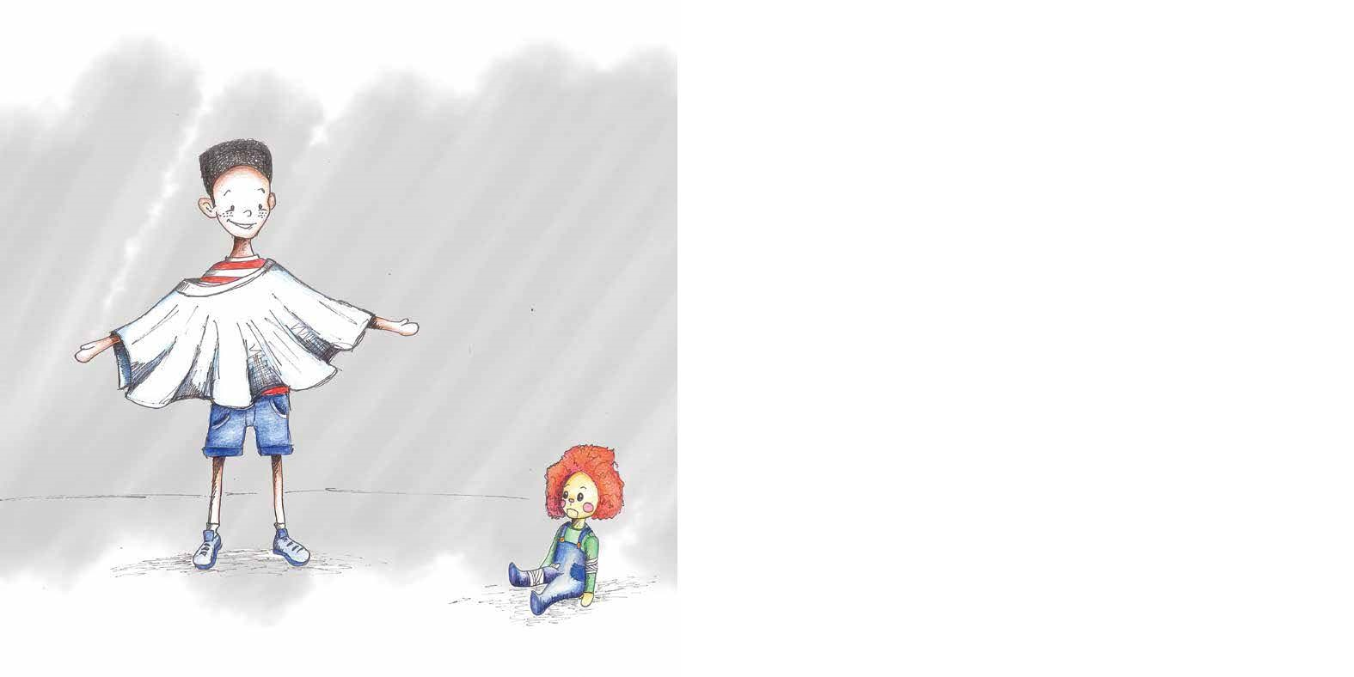
他喜欢套上妈妈的裙子，然后转一圈。神奇的是，他马上就变成了护士西玛。他玩医院过家家，让生病的西扎和其他娃娃都恢复健康。

Slide 7
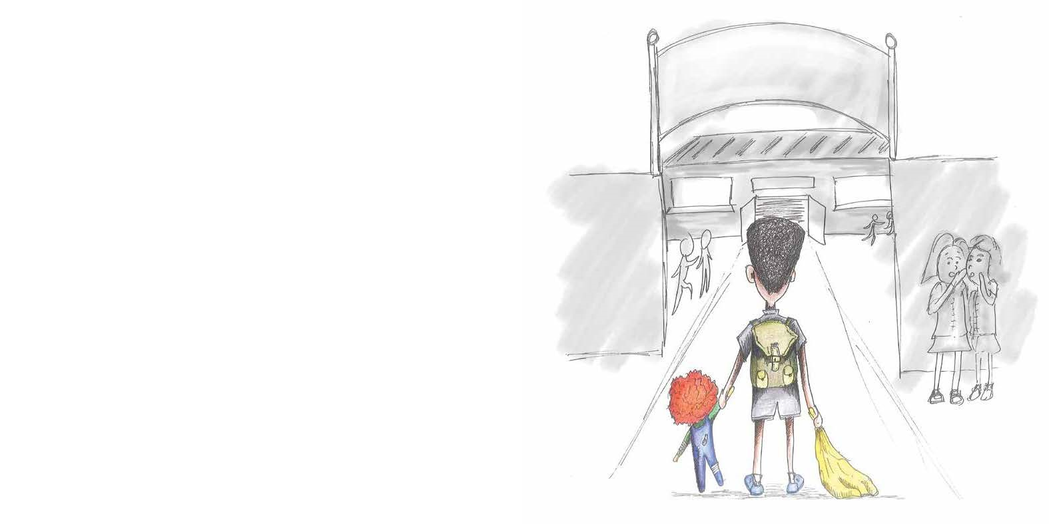
无论西玛去到哪里，西扎都跟他一起。

Slide 8
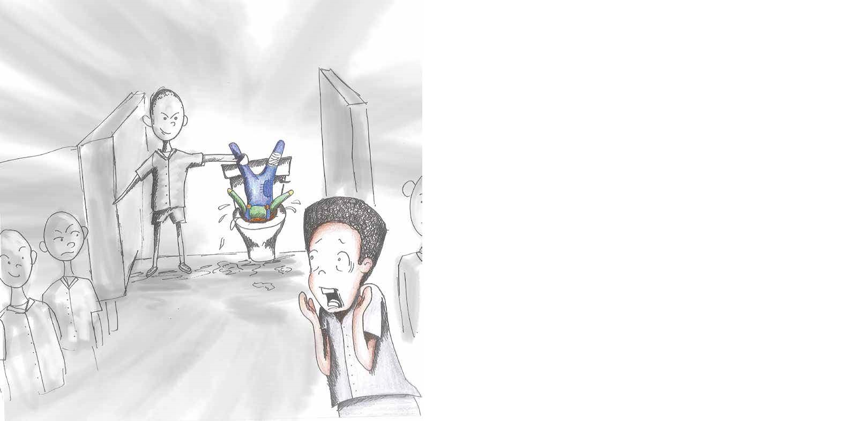
但是西玛的同学不喜欢西扎。有一天，他们把西扎抢走，然后把西扎的脑袋放进马桶里。

Slide 9
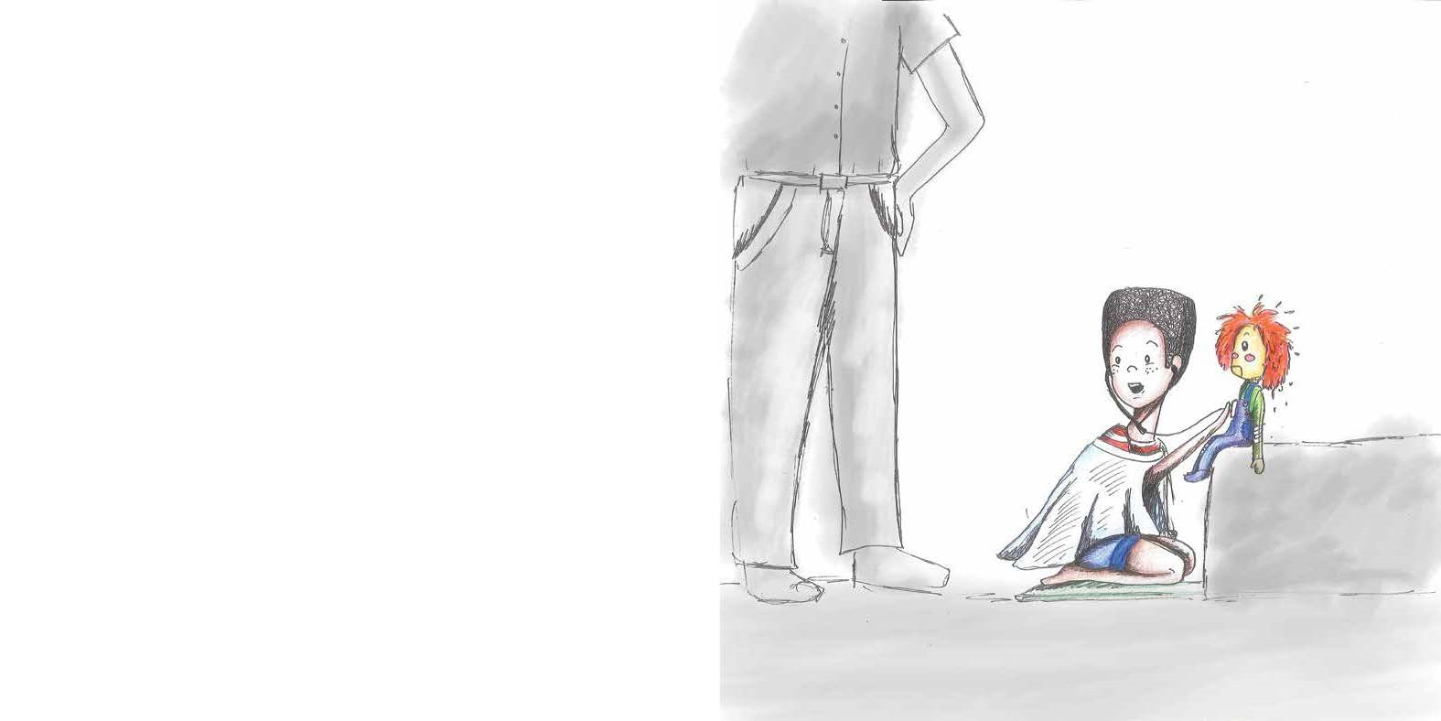
爸爸回家时，西玛正给西扎看病。
“你在干嘛？”爸爸问。
“我现在是一名护士。”西玛说，“你愿意和我一起玩吗？”
“好呀。但不如我们去公园踢球吧。”爸爸说。

Slide 10
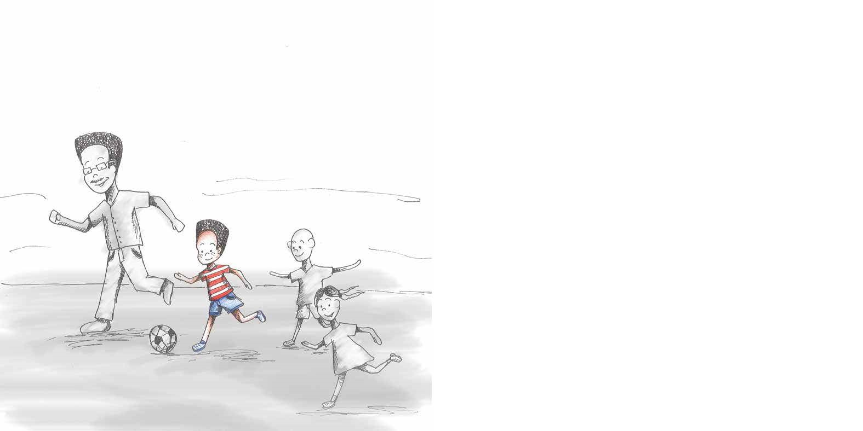
西玛的朋友们看到他们在踢球，也加入进来。西玛和爸爸经常踢球，但还没有一起玩过过家家。

Slide 11
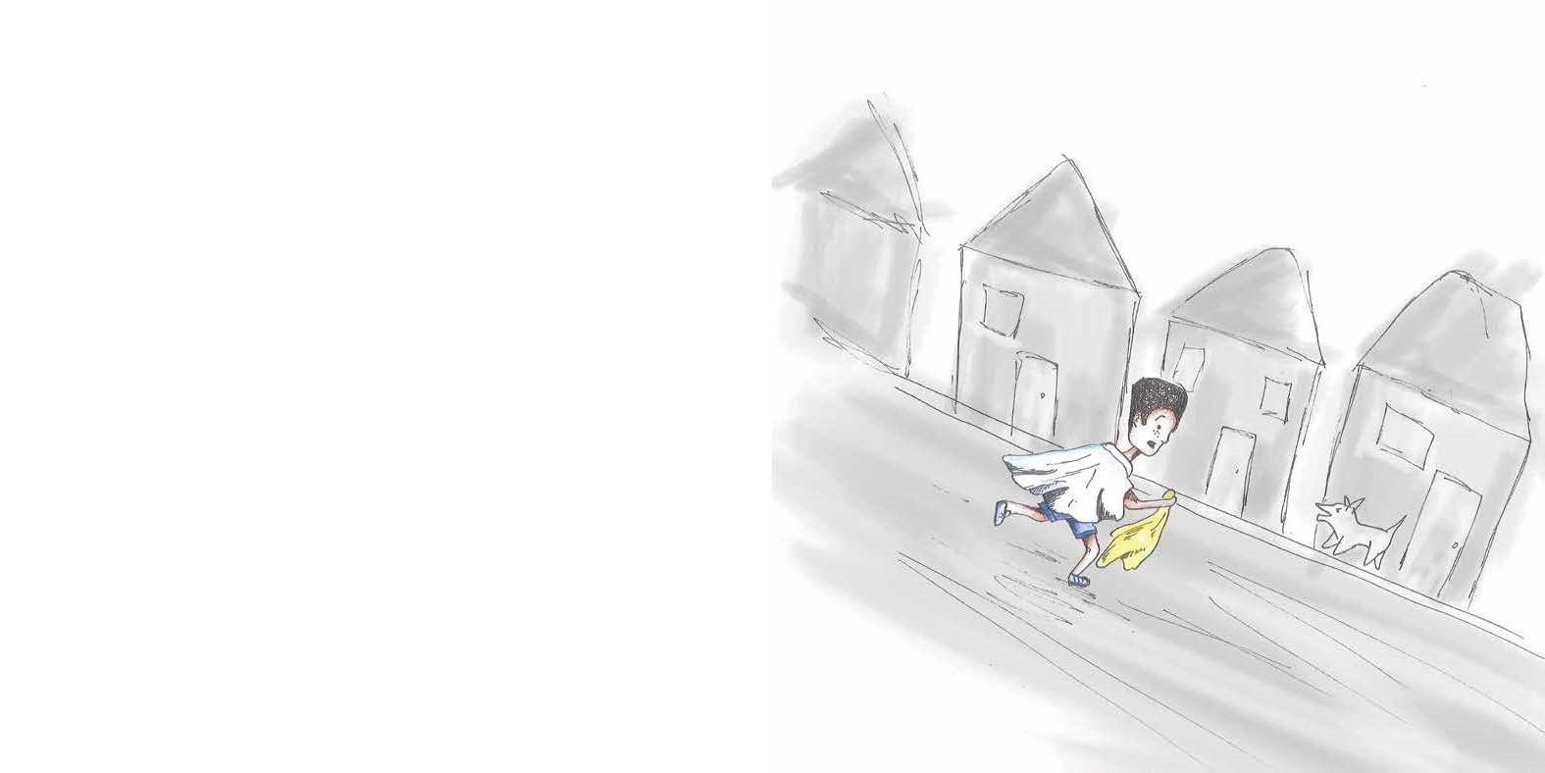
一天，西玛正在玩医院过家家，他听到妈妈喊道：“西玛，去公园！爸爸正等着和你一起玩。”

Slide 12
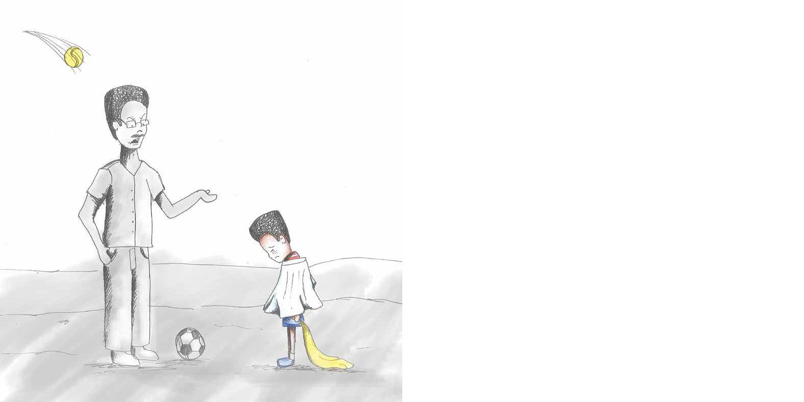
“为什么你套着一件裙子？”爸爸生气地说。忽然，一只球飞了过来，正落在……

Slide 13
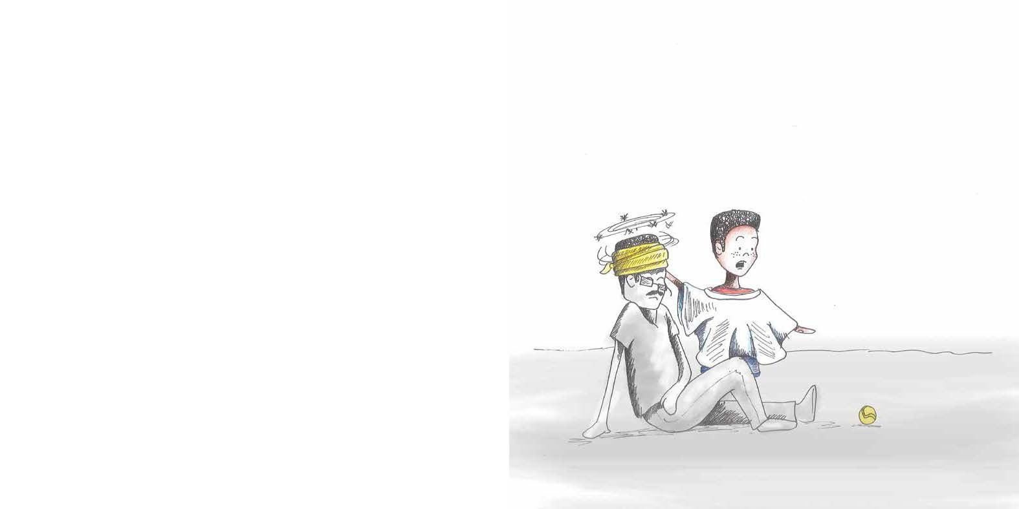
……爸爸的头上。大家都慌了，除了西玛。他蹲了下来，用手帕给爸爸流血的头包扎。
“快叫救护车。”西玛喊道。
Notes:
这里“blanket”中文是“毯子”，但是图上画的其实是很小的一块，和那种常见的很大的毯子不同；而且中文“用毯子包扎”有些奇怪，所以翻译成“手帕”。

Slide 14
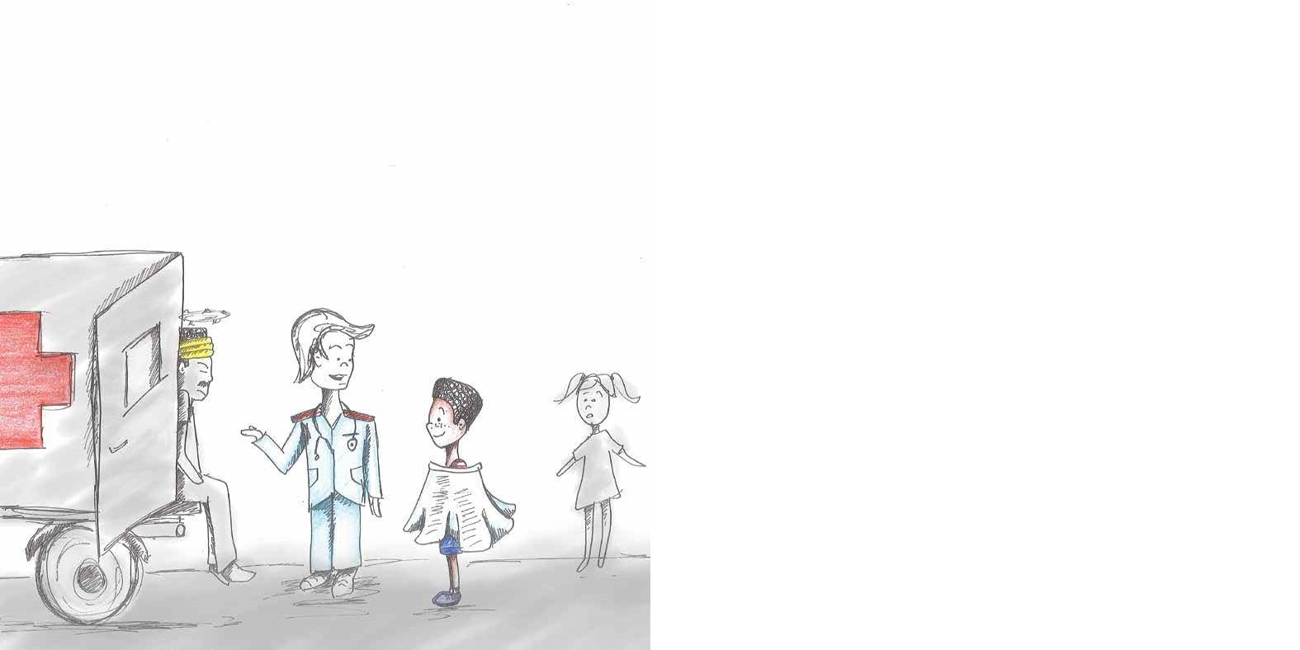
“他头上需要缝几针。你做的很棒。”护士说。西玛感到骄傲。

Slide 15
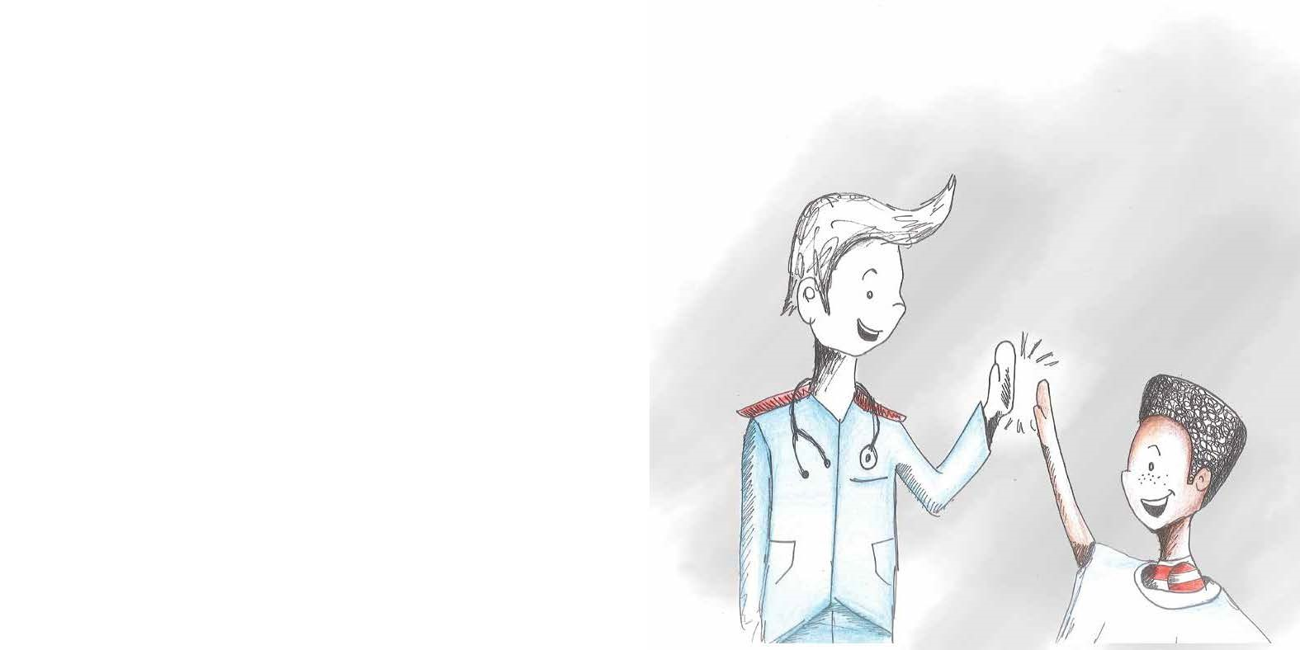
“你是一名小英雄，你会成为一位伟大的医生的。”
“但我想当一名护士，像你一样”。西玛说。

Slide 16
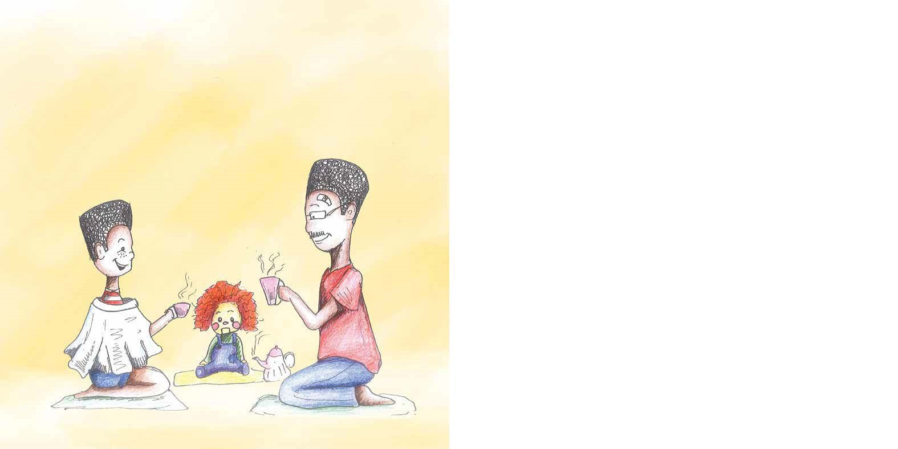
“谢谢你，护士西玛。”爸爸说。
现在，西玛和爸爸会一起玩医院过家家和踢足球，当然，西玛的朋友们也是。

Slide 17
